Slide 1

Welkom bij

Slide 2
Wat gaan we doen deze week?
PHP herhaling
Demo
Opgaven uit boek maken
Vendor selectie page voor smartphones4u maken

Slide 3

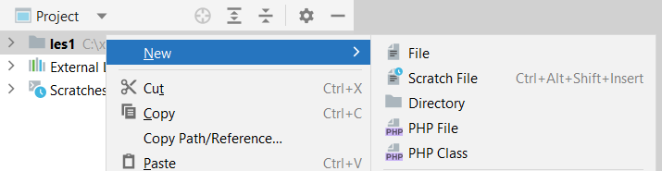
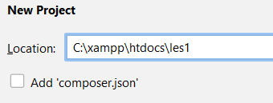
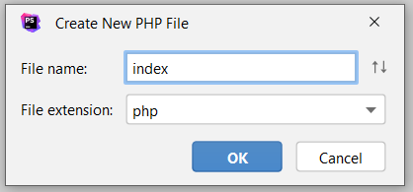
Project starten, start eerst XAMPP op en start de webserver! Start daarna PhpStorm op!
1 File-> new project
3 Selecteer PHP File
4 Noem eerste script ‘index.php’
2 Maak map aan => C:\xampp\htdocs\les1

Slide 4
Variabelen in PHP
<?php $tekst = 'Hello World!'; // String $leeftijd = 20; // Integer $prijs = 135.75; // Float $check = true; // Boolean ?>
<?php $tekst = 'Hello World!’; echo $tekst; ?>
Hello World!

Slide 5
Afdrukken van variabelen
<?php $welkom = 'Hello World!'; echo 'Dit is de welkomsttekst: $welkom <br/>'; // FOUT echo 'Dit is de welkomsttekst: '.$welkom. '<br/>'; // GOED
echo “Dit is de welkomsttekst: $welkom <br/>”; // GOED ?>
Dit is de welkomsttekst: $welkom Dit is de welkomsttekst: Hello World!
Dit is de welkomsttekst: Hello World!

Slide 6
Een element van Indexed Arrays
<?php $cars = array(‘Volvo', ‘BMW', ‘Toyota’); echo ‘Mijn favoriete auto is ‘.$cars[1] . ‘.’; ?>
Mijn favoriete auto is BMW.

Slide 7
Een element van een Associatieve Array
Een associatieve array is een array waarbij de sleutels strings zijn. Dit in tegenstelling tot de numerieke array waarbij de sleutels integers zijn
<?php $ages = array ( ’Peter' => 35, ’Ben' => 37, ’Klaas' => 26, ); echo ‘De leeftijd van Ben is’.$ages[‘Ben’]. ‘jaar.’ ?>
De leeftijd van Ben is 37 jaar.

Slide 8
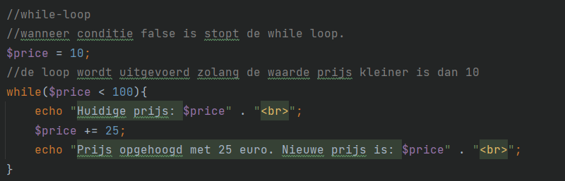
Loops

Slide 9
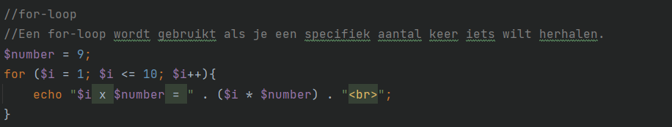
Loops

Slide 10
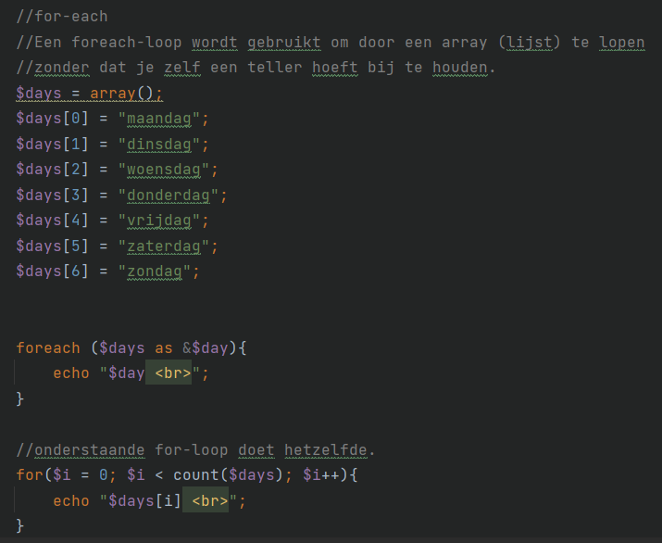
Loops

Slide 11
Bekijk de presentatie van hoofdstuk 8
Uitleg over Databases / SQL / connectie met database server

Slide 12

PHP en Databases
Maak de database mbv PhpMyAdmin
Maak een tabel en vul deze met informatie mbv PhpMyAdmin
PHP koppelen aan MySQL
Queries uitvoeren

Slide 13
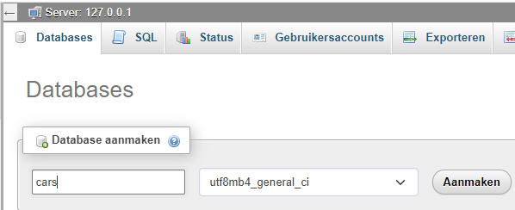
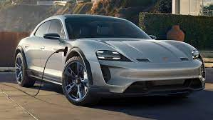
Maak de database mbv PhpMyAdmin

Slide 14
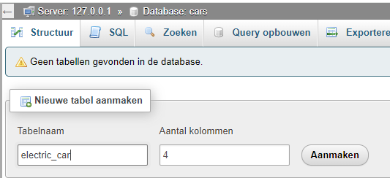
Maak een tabel en vul deze met informatie mbv PhpMyAdmin

Slide 15
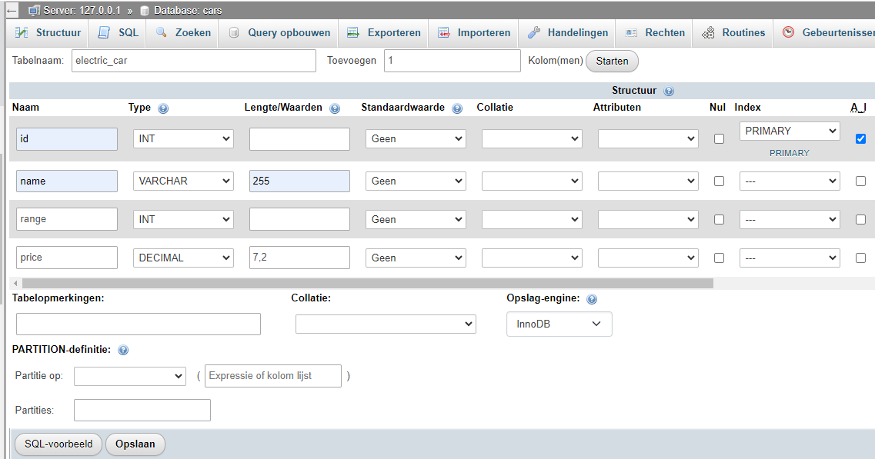
Maak een tabel en vul deze met informatie mbv PhpMyAdmin

Slide 16
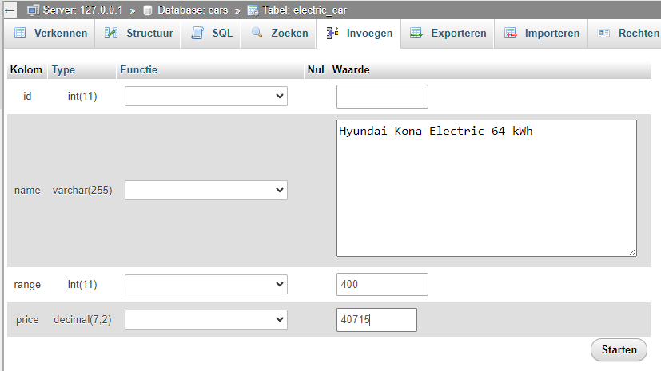
Maak een tabel en vul deze met informatie mbv PhpMyAdmin

Slide 17
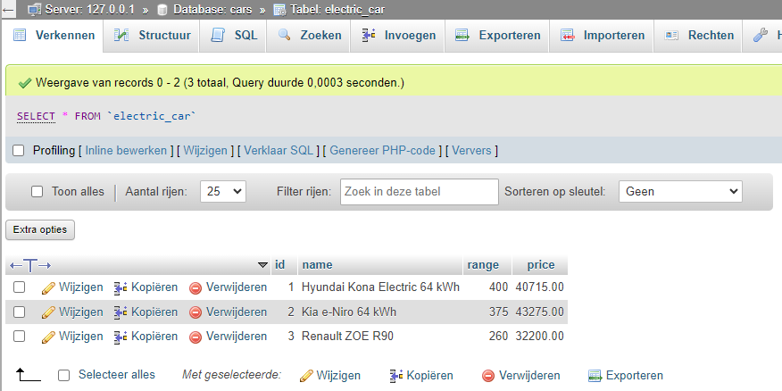
Maak een tabel en vul deze met informatie mbv PhpMyAdmin

Slide 18
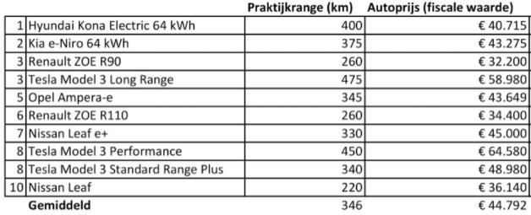
Maak een tabel en vul deze met informatie mbv PhpMyAdmin

Slide 19
Db-koppeling met PDO
Wat is PDO (PHP Data Objects)? PDO is een database-abstractielaag in PHP waarmee je met databases kunt communiceren. Het biedt mogelijkheid voor het werken met verschillende databases, zoals MySQL, PostgreSQL, SQLite en meer.
Met PDO kun je met elke database praten, of het nu MySQL, PostgreSQL, of SQLite is.Je hoeft je code niet te veranderen als je van database wisselt. PDO regelt dat voor je!

Slide 20
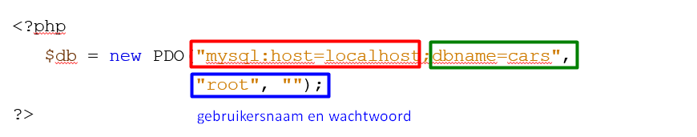
PHP koppelen aan MySQL
Gegevens over de databaseserver
Database naam
De gebruikersnaam (zelfde als voor PHPMyAdmin)
Het wachtwoord (zelfde als voor PHPMyAdmin)

Slide 21
Try-cath (beter voor db connectie)
De try-catch-structuur in PHP wordt gebruikt om fouten op te vangen en af te
handelen. Dit is vooral handig bij het werken met databases via PDO, omdat er
dingen fout kunnen gaan, zoals:
❌ Verkeerde database-inloggegevens
🌐 Verbroken databaseverbinding
📉 Foute SQL-query
Met try-catch voorkom je dat je website crasht als er een fout optreedt.

Slide 22
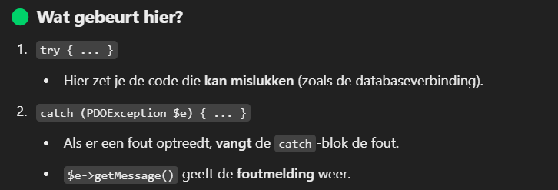
PHP koppelen aan MySQL (beter)
<?php
try {
$db = new PDO("mysql:host=localhost;dbname=cars",
"root", "");
} catch(PDOException $e) {
die("Error!: " . $e->getMessage());
}
?>

Slide 23
Bekijk de presentatie van hoofdstuk 9 tm sheet 8!
Uitleg over Databases / SELECT statement

Slide 24
Queries uitvoeren
Met de functies prepare() en execute() is het mogelijk om een query uit te voeren
//prepare(): Maakt een SQL-query klaar om veilig uit te voeren.
$query = $db->prepare("SELECT * FROM electric_car");
//execute(): Voert de voorbereide query daadwerkelijk uit.
$query->execute();

Slide 25
Queries uitvoeren / Select
Met SELECT kunnen gegevens uit een databasetabel worden geselecteerd
Returnwaarde van de functie execute() is een result-set
Uitlezen met een foreach-loop

Slide 26
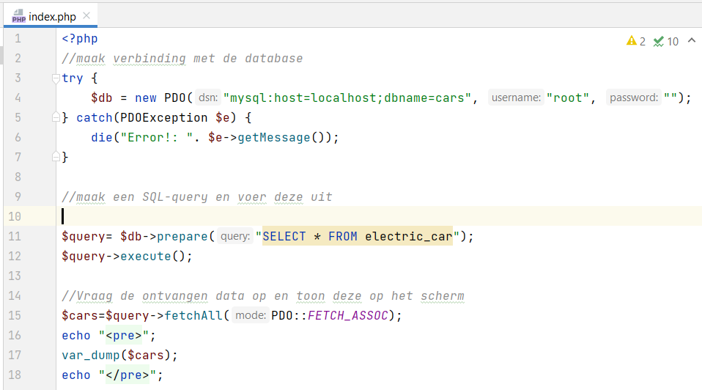
Query's uitvoeren / code

Slide 27
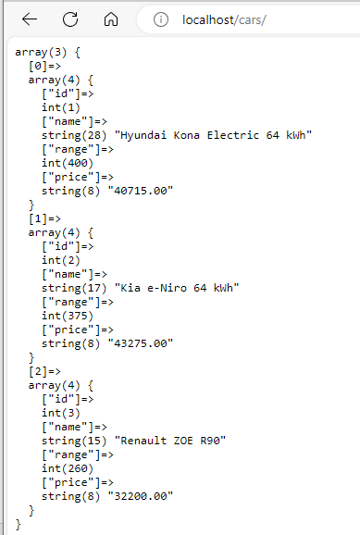
Query’s resultaat

Slide 28
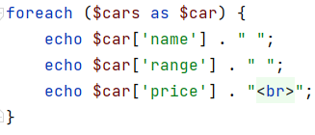

Query’s / resultaat afdrukken

Slide 29
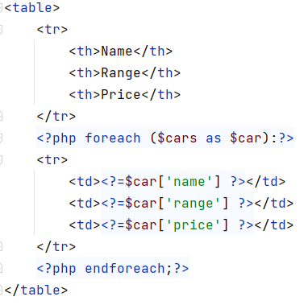

Query’s / resultaat in tabel afdrukken

Slide 30
Uitvoeren, zie lessen-php
Maak database cars aan met de tabel electric_car aan
- Toon de tabel electric_car netjes, met bootstrap, op je scherm!
Hoofdstuk 9
blz 167 Opdracht 3 (cijfersysteem, gebruik datatype DECIMAL voor cijfer)
blz 176 Opdracht 4 (uitbreiding op het cijfersysteem) EXTRA, zie Lessen PHP 2024
De opdrachten van Hoofdstuk 9 opslaan in jouw repository (maak map les3) en in een word document in teams

Slide 31
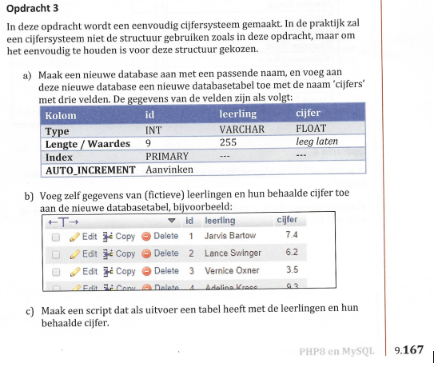
Uitvoeren

Slide 32
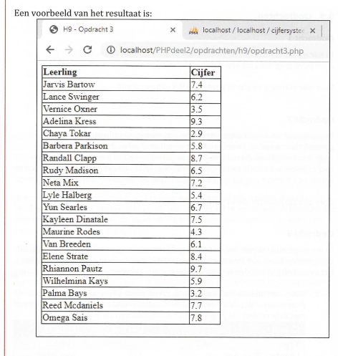
Uitvoeren

Slide 33
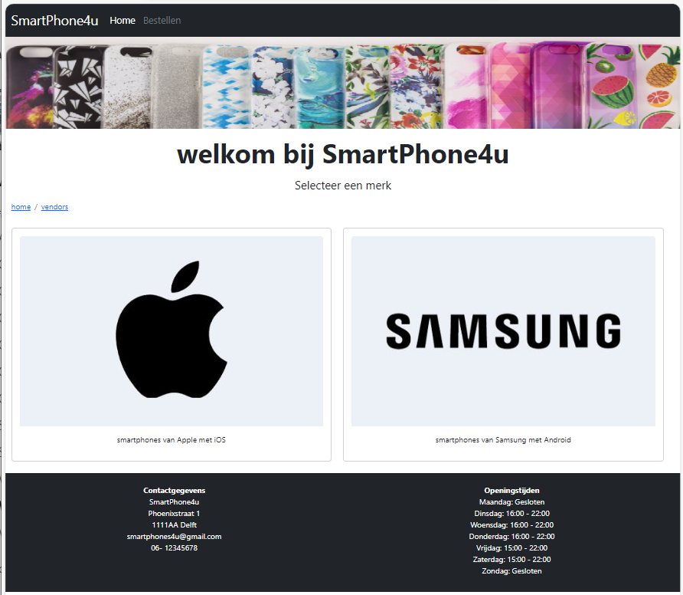
SmartPhone4u

Slide 34
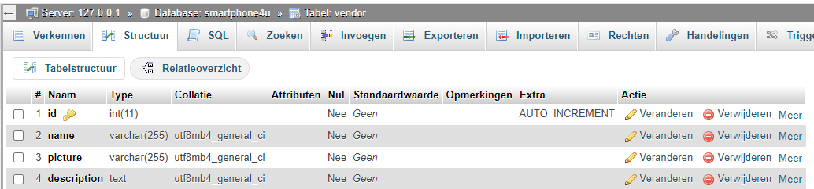

Uitvoeren
Maak een tabel vendor in de database SmartPhone4u
Toon alle vendors incl. image

